Slide 1
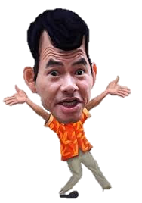
ĐOÁN PHỤ KIỆN
Bắt đầu
Hướng dẫn

Slide 2

- GV đưa hình ảnh (hoặc đưa ra trực tiếp) một số đồ vật quen thuộc hiện ra nhưng che khuất một phần.
- Yêu cầu: Học sinh nhanh chóng đoán tên và công dụng của phụ kiện đó trong tg 30s (được tính khi nhạc ắt đầu và kết thúc)

Slide 3
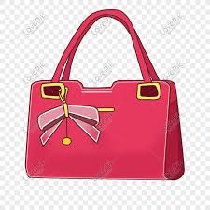


Đây là hình ảnh đồ vật gì?

Slide 4



Slide 5
Túi xách

Slide 6

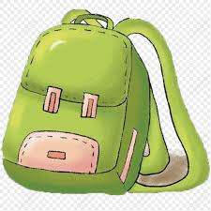

Slide 7

Ba lô

Slide 8
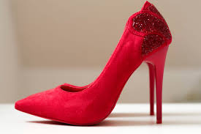


Slide 9


Slide 10
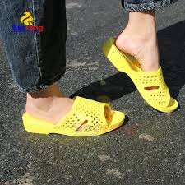


Slide 11

Dép Tổ ong

Slide 12
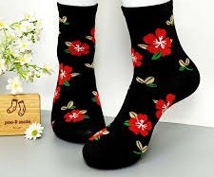
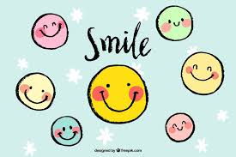

Slide 13
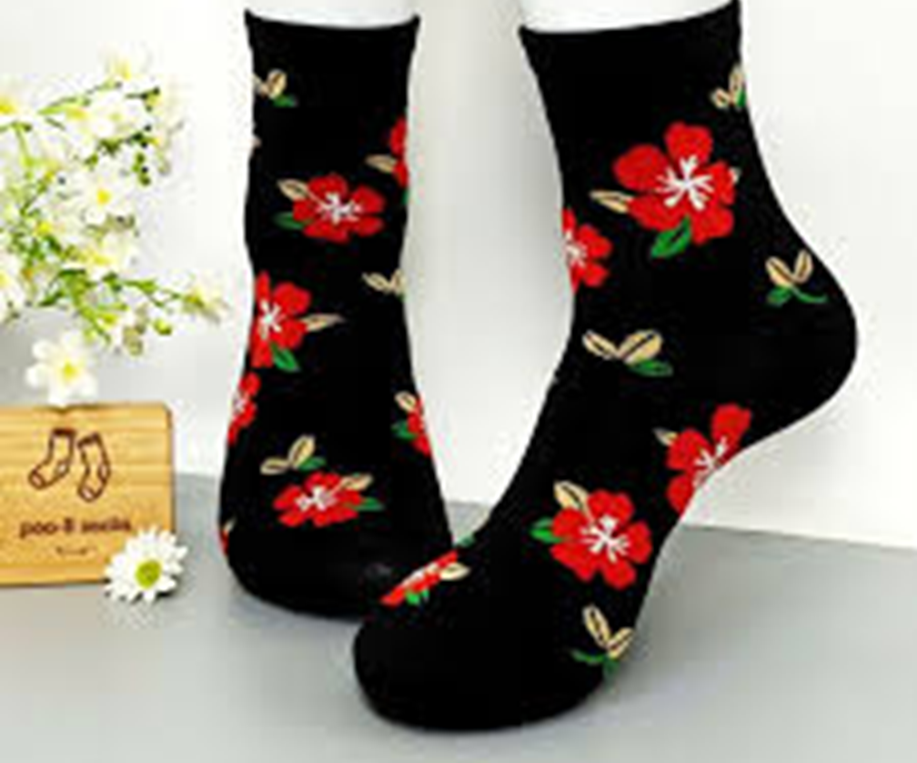
Tất chân

Slide 15
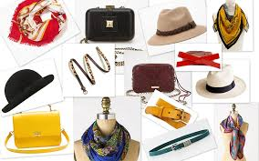

Slide 16
Phụ kiện thời trang là những vật phẩm bổ sung cho trang phục chính, có chức năng tạo điểm nhấn, hoàn thiện phong cách và thể hiện cá tính của người sử dụng, bao gồm các món đồ như túi xách, giày dép, trang sức, mũ, khăn, kính mắt, và nhiều loại khác. Chúng giúp nâng tầm vẻ ngoài, làm cho bộ trang phục trở nên độc đáo và ấn tượng hơn, đồng thời có thể thay đổi theo xu hướng thời trang

Slide 17
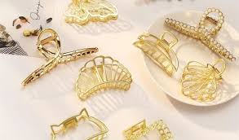
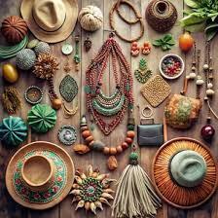
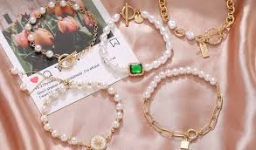
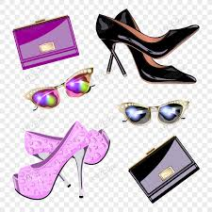
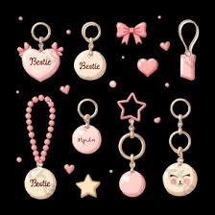
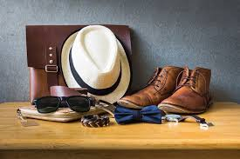
BÀI 2
THIẾT KẾ PHỤ KIỆN THỜI TRANG

Slide 18
Thảo luận nhóm 3 phút
Tên sản phẩm | Vẻ đẹp cuộc sống được khai thác | Vị trí hình ảnh, màu sắc trên sản phẩm được sắp xếp theo nguyên lí tạo hình | Điểm thưởng (mỗi ý đúng được 3 điểm)
1
2
3

Slide 19
Gợi ý trả lời
Tên sản phẩm | Vẻ đẹp cuộc sống được khai thác | Vị trí hình ảnh, màu sắc trên sản phẩm được sắp xếp theo nguyên lí tạo hình | Điểm thưởng
1. Tất chân | Khai thác vẻ đẹp từ thiên nhiên: chiếc lá và chim hồng hạc | Tương phản, cân bằng, lặp lại,..
2. Giày | Khai thác vẻ đẹp từ thiên nhiên: Hoa, lá | Cân bằng, tương phản, lặp lại,…
3. Cà vạt | Khai thác vẻ đẹp từ thiên nhiên: Hoa | Cân bằng, tương phản lặp lại,..

Slide 20
Trong lĩnh vực thiết kế, việc mô phỏng hay khai thác vẻ đẹp từ thiên nhiên rất đa dạng với nhiều cách khác nhau như: Hình dáng, cấu trúc, màu sắc. Vẻ đẹp đa dạng trong thiên nhiên luôn là nguồn cảm hứng để tạo ra những ý tưởng mới cho thiết kế làm đẹp sản phẩm và đáp ứng yêu cầu của cuộc sống đương đại.

Slide 21
Phụ kiện thời trang là sản phẩm được thiết kế giúp tạo điểm nhấn trên trang phục, cũng như thuận tiện trong sử dụng. Các sản phẩm phụ kiện thời trang được thiết kế dựa trên nguồn cảm hứng từ vẻ đẹp cuộc sống đã cho ra đời nhiều sản phẩm thời trang mới lạ, hấp dẫn ( Em có iết-sgk/11)

Slide 22
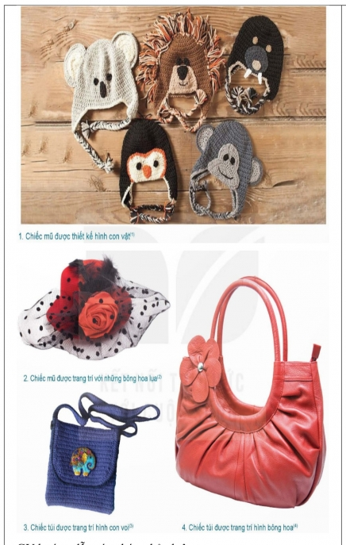
Hoạt động cá nhân 1 phút.

Slide 23
II.Thể hiện
* Gợi ý thiết kế 1 chiếc mũ khai thức vẻ đẹp trong cuộc sống

Slide 24
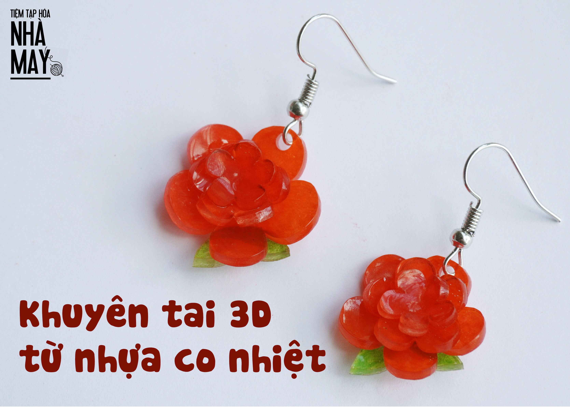
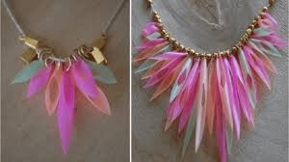
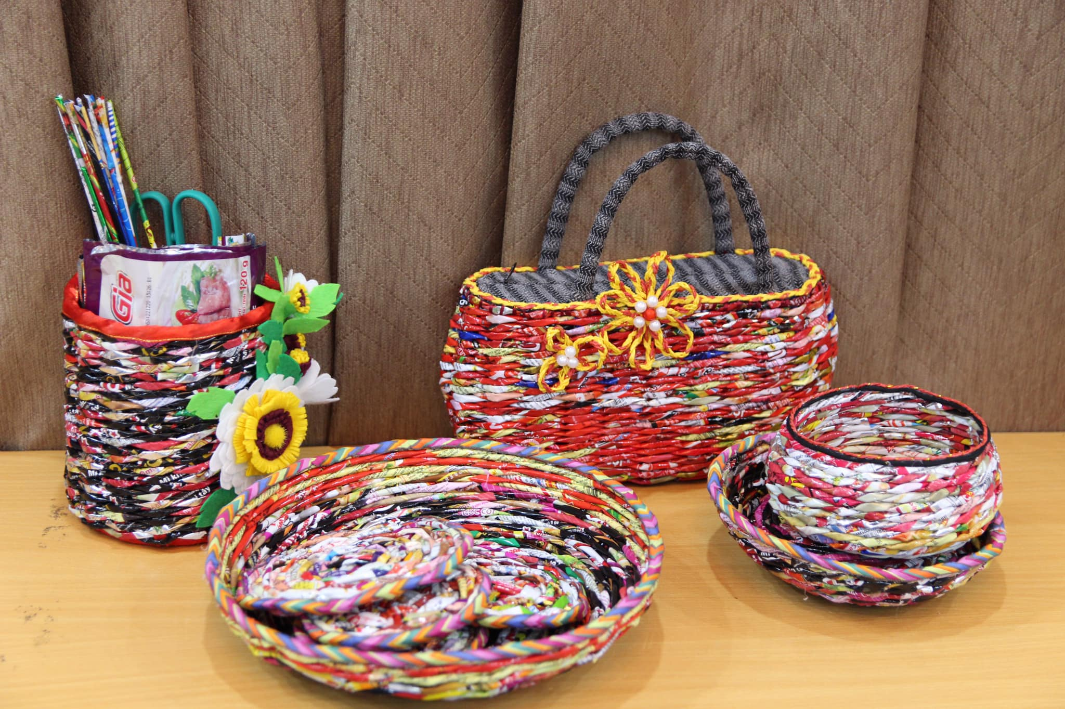

Slide 25
*Thực hành:
Thiết kế phụ kiện thời trang yêu thích ằng vật liệu sẵn có
Chia lớp thành 3 nhóm trưng ày sản phẩm, yêu cầu:
- Tối thiểu 2 sản phẩm/ 1nhóm
- Có ài thuyết trình/ giới thiệu sản phẩm (có thể làm video cho sinh động). Cần làm rõ phụ kiện thời trang định thiết kế sử dụng vào mục đích gì (sử dụng độc lập hay tô điểm cho bộ trang phục)
Lưu ý: Dựa vào nội dung phần thảo luận để làm.

Slide 26
Tiêu chí đánh giá
Tên sản phẩm 20Đ, chất liệu 10đ | Nguyên lí 20đ | Lời giới thiệu 30đ | Thưởng 5- 15 điểm Tính qua lượt thả tim. 100 % 15 điểm, 50% 10 điểm 25% 5 điểm | Max
Nhóm 2: Nhóm 1: 30 Nhóm 3: 30 | 20 15 | 20 20 | 5 10 +3 | +5-=80 80+10=90.

